Slide 1


eDofE
Notes:
1

Slide 2



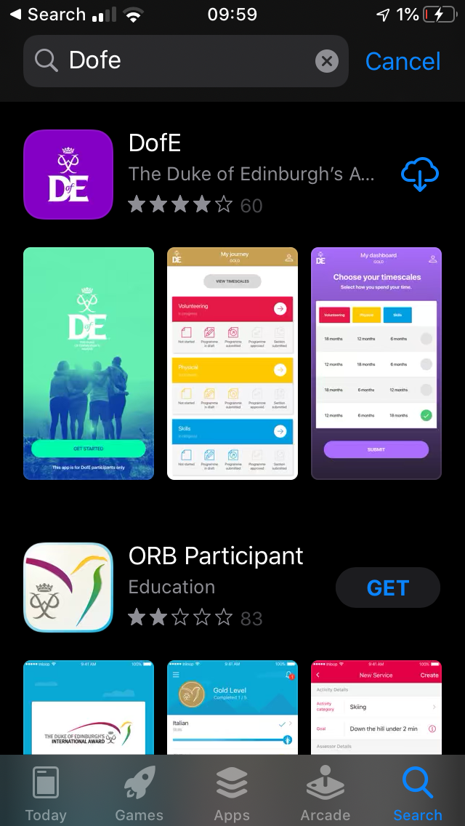

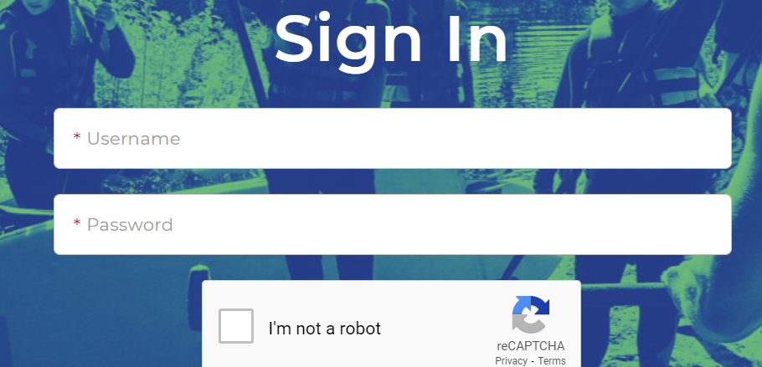
Dwy ffordd o fewngofnodi
Ewch i: eDofE.org neu Lawrlwythwch:
Notes:
2

Slide 3
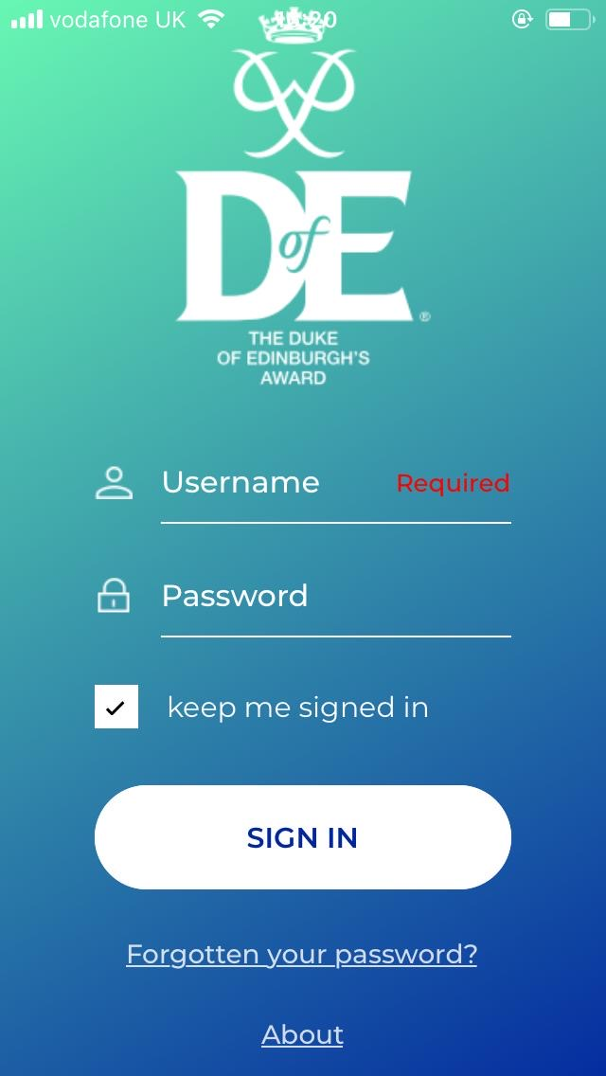
Mewngofnodi
Efallai y bydd rhif yn eich enw defnyddiwr
(gofynnwch i'ch arweinydd i gadarnhau hyn)
Enw Defnyddiwr: CyntafCyfenw(#)
Cyfrinair: Eich Dyddiad Geni
yn y drefn ganlynol
ddmmbbbb
Enghraifft:
os ganwyd chi ar 1af Ionawr 2001
Y cyfrinair fydd 01012001
Notes:
3

Slide 4
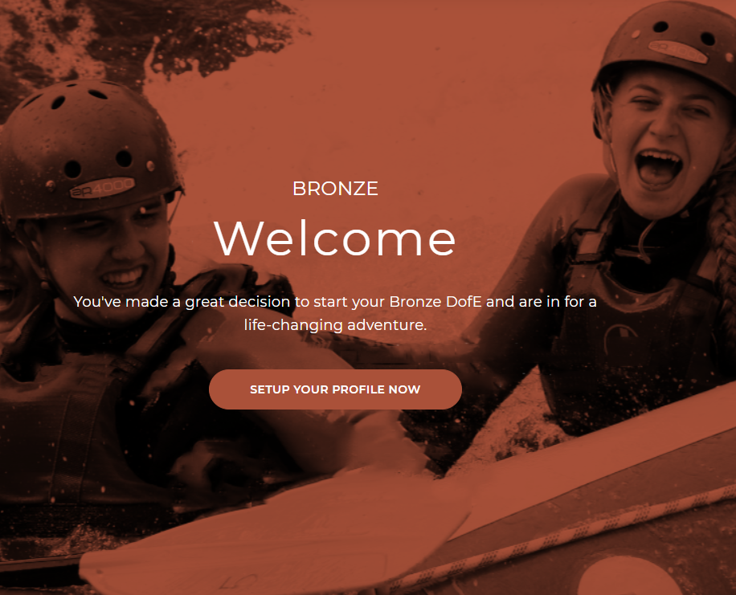
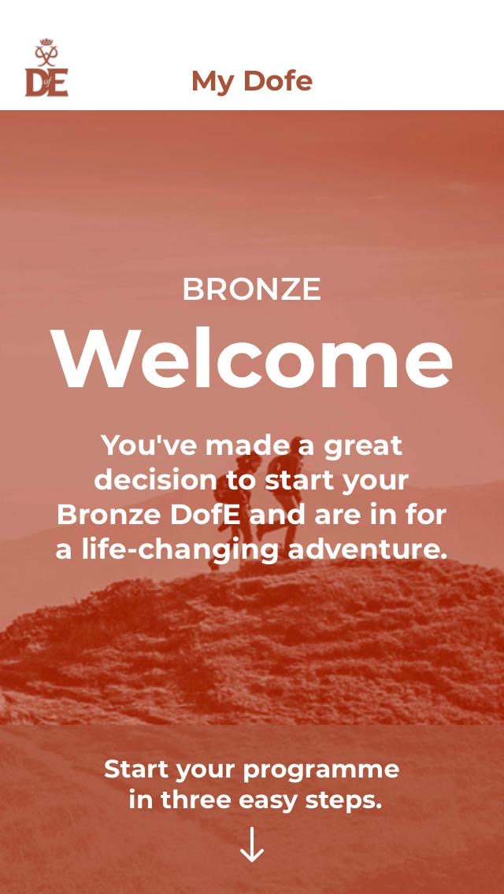
Neges Groeso

Slide 5
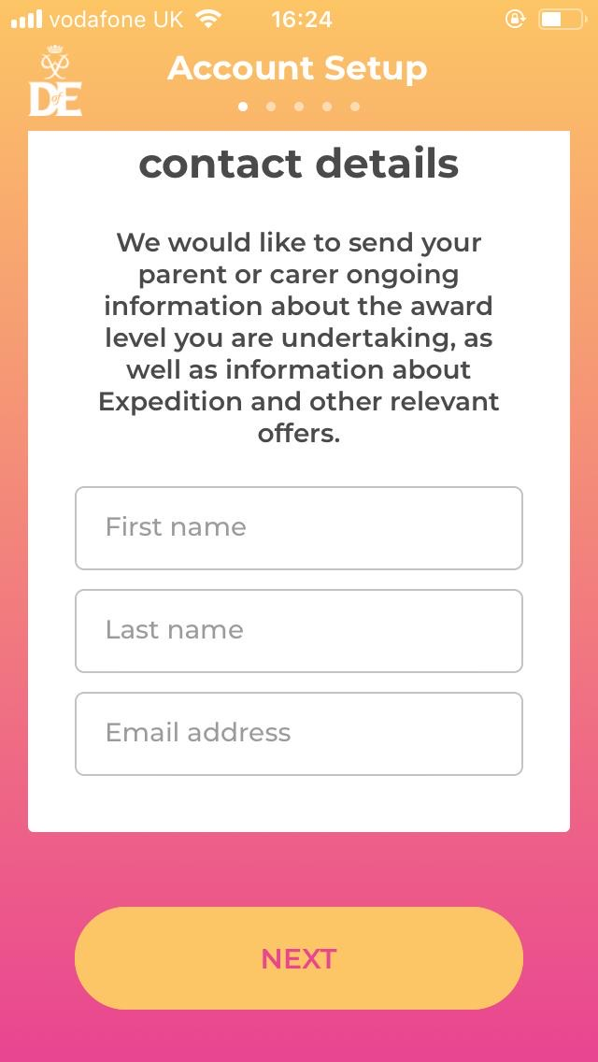
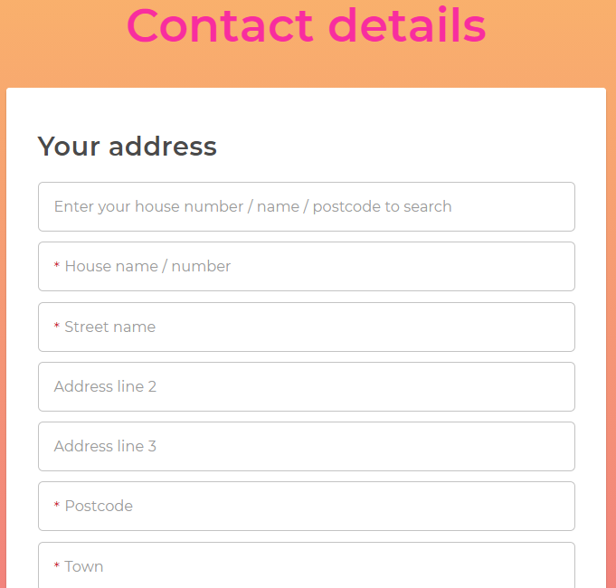
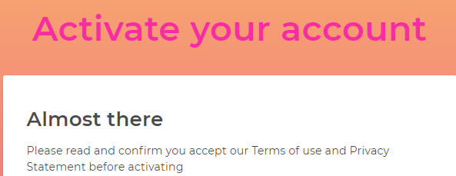
Cam 1. Manylion Personol
Bydd eDofE yn gofyn am eich manylion personol, ac i chi greu cyfrinair newydd.
Sicrhewch eich bod chi'n defnyddio'r Cod Post a Chyfeiriad cywir er mwyn i chi gael Pecyn Croeso DofEdrwy'r post.
Notes:
5

Slide 6

Y Pecyn Croeso
Notes:
6

Slide 7
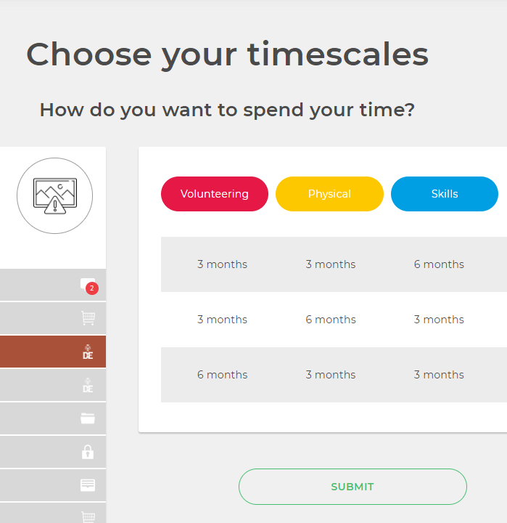
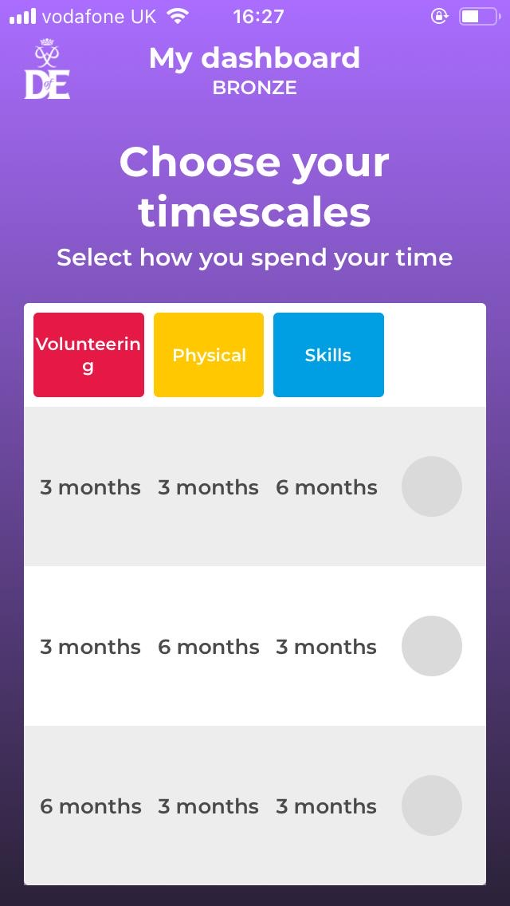
Cam 2. Dewis Terfynau Amser
Dewiswch am ba hyd yr hoffech wneud bob adran.
Mae'n rhaid i chi wneud eich gweithgaredd am oddeutu un awr yr wythnos, ar gyfer y nifer o fisoedd a ddewisir.

Slide 8
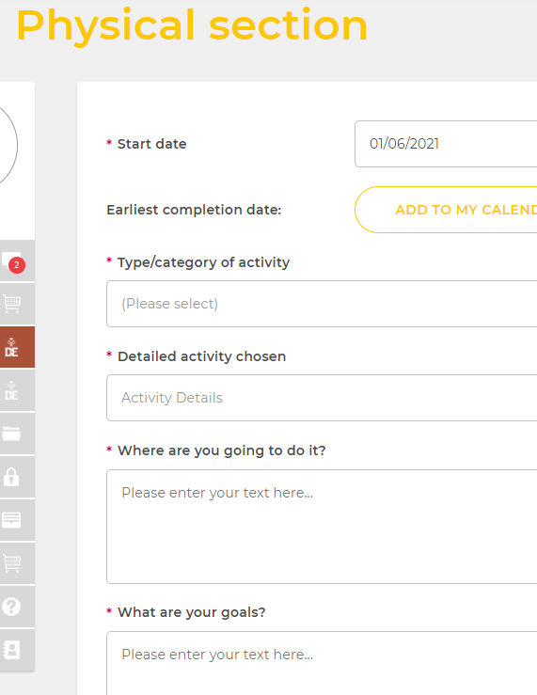
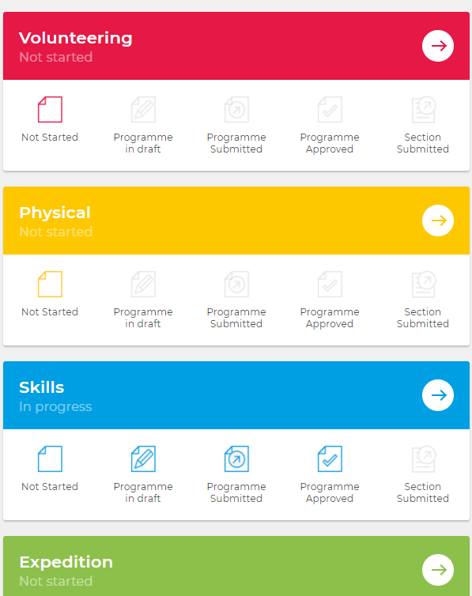
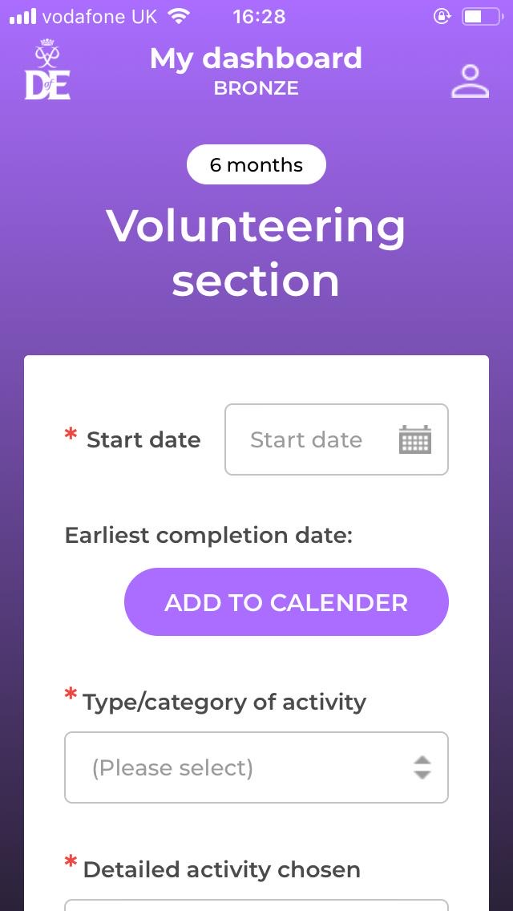
Cam 3. Dewis adrannau

Slide 9
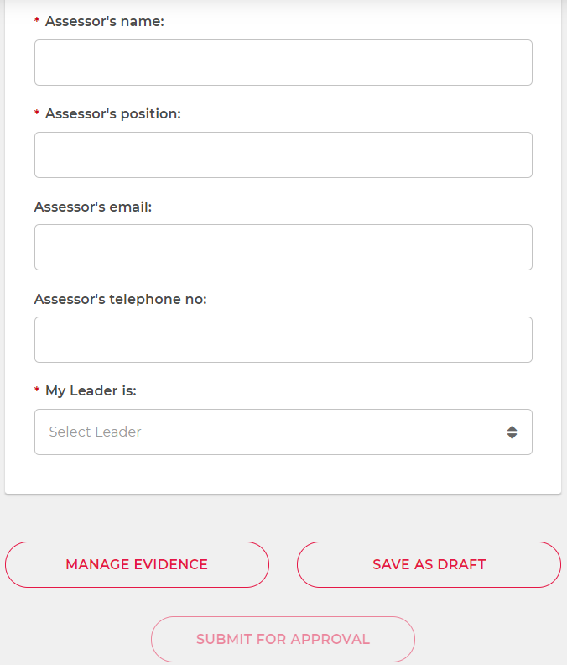
Cam 3. Dewis adrannau
Gwirfoddoli
Mae'r adran hon yn canolbwyntio ar roi eich amser i helpu'r gymuned, elusen, neu rywun arall. Cliciwch yma am syniadau
Corfforol
Mae'r adran hon yn canolbwyntio ar fod yn actif. Cliciwch yma am syniadau
Sgil
Mae'r adran hon yn canolbwyntio ar ddatblygu diddordeb neu ddysgu sgil newydd. Cliciwch yma am syniadau
Rhaid cwblhau'r gweithgareddau hyn yn eich amser eich hun, heb gael tâl, ac ni ddylid eu gwneud ar gyfer busnes masnachol.
Pwy all fod yn Aseswr i chi? Mwy am hyn yn y sleid nesaf

Slide 10
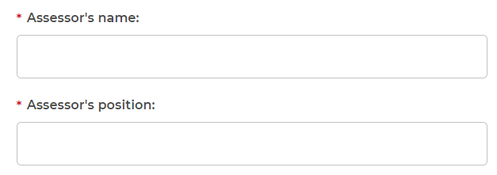
Dewis Aseswr
Byddwch angen dewis Aseswr ar gyfer bob un o'ch gweithgareddau.
Gall Aseswr fod yn unigolyn sy'n barod i'ch helpu chi gwblhau eich adran, ac sydd ag ychydig o wybodaeth am y gweithgaredd y byddwch chi'n ei wneud.
Ni all fod yn aelod o deulu, ond gall fod yn ffrind i'r teulu neu gymydog, eich Arweinydd DofE, athro o'ch ysgol, neu Arweinydd grŵp ieuenctid

Slide 11
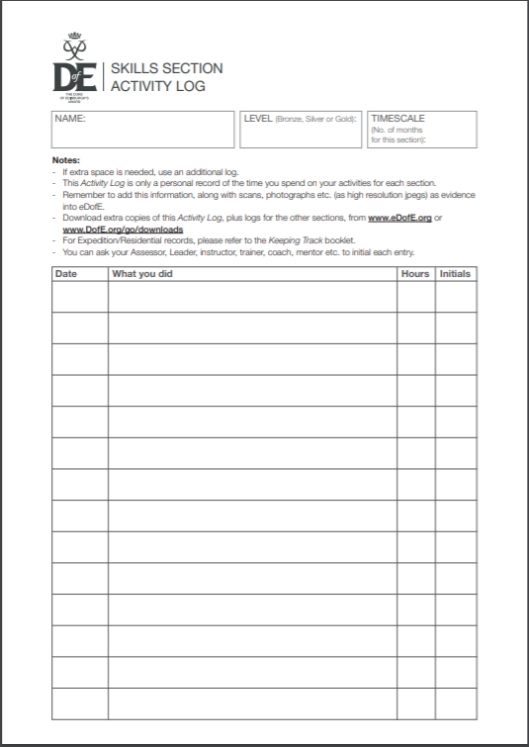
Cam 4. Tystiolaeth
Meddyliwch am sut fyddwch yn casglu tystiolaeth o’ch gweithgaredd a’ch cynnydd:
Gallwch ddefnyddio log gweithgaredd fel yr un yma i'ch helpu chi gadw cofnod o'ch gweithgaredd wythnosol. Gallwch lawrlwytho logiau gweithagredd yma, neu greu un eich hun.
Gallwch dynnu lluniau o'r hyn rydych wedi bod yn ei wneud a'u huwchlwytho nhw i eDofE.
Neu, gallwch ddiweddaru Asesydd ynghylch eich cynnydd drwy e-bost neu dros y ffôn.

Slide 12
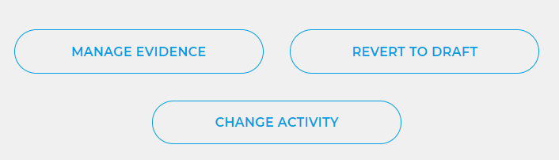
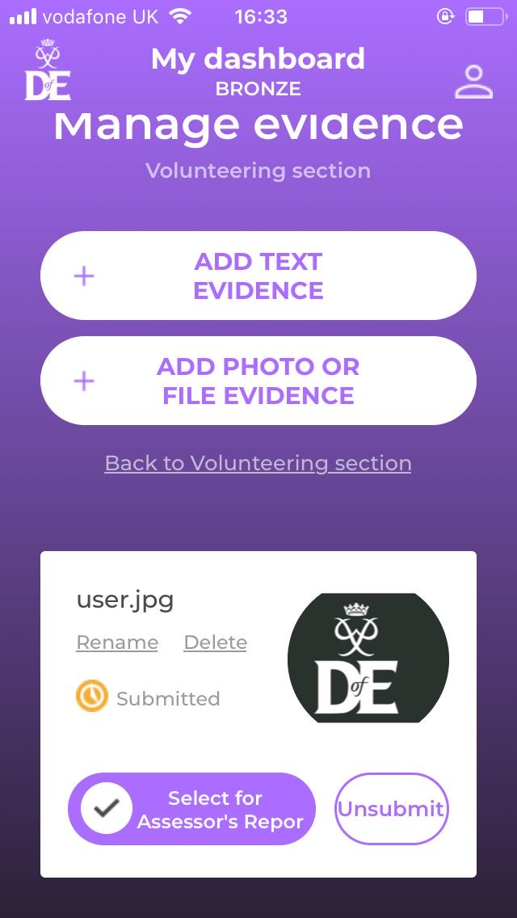
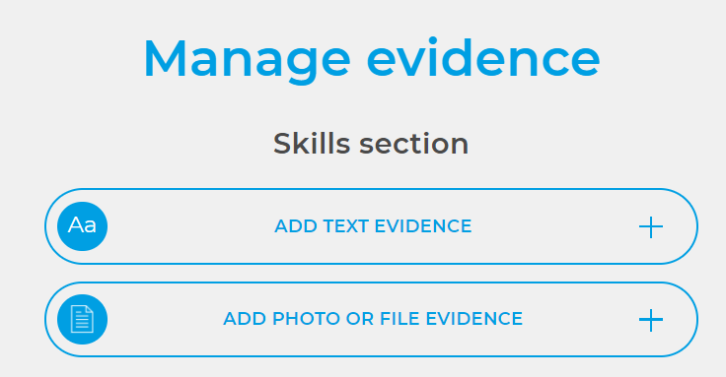
Cam 4. Uwchlwytho
Tystiolaeth
Gallwch uwchlwytho:
Lluniau
Dogfennau Word
Cyflwyniadau PowerPoint
Sgrinluniau
Mae'n rhaid i bob adran gael Adroddiad ysgrifenedig gan Aseswr cyn iddi gael ei chymeradwyo.

Slide 13
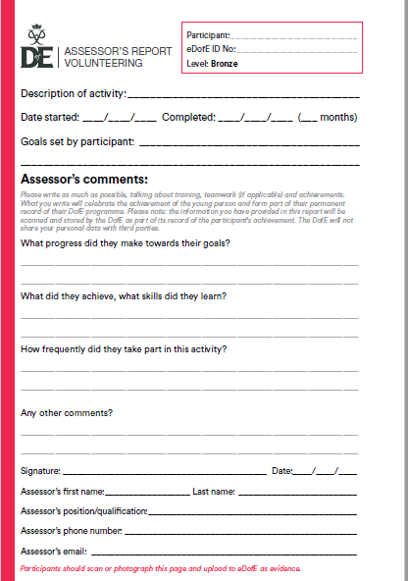
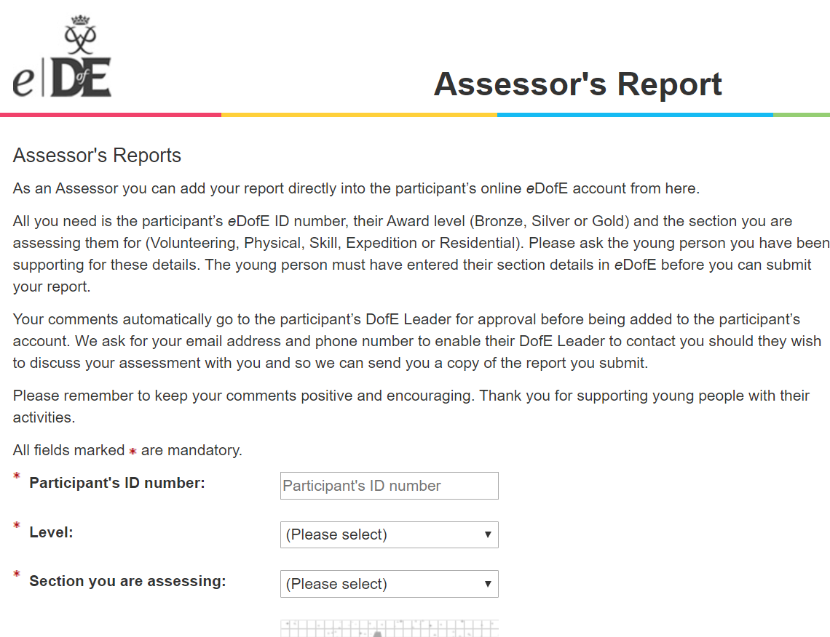
Cam 4. Adroddiad Asesydd
Ar ôl i chi orffen adran, byddwch angen gofyn i'ch Aseswr ysgrifennu Adroddiad Aseswr.
Gellir ysgrifennu adroddiadau ar Gardiau'r Aseswr y byddwch yn eu derbyn yn eich Pecyn Croeso DofE
NEU
Gofyn i'ch Aseswr gwblhau'r adroddiad ar-lein drwy fynd i
https://www.edofe.org/assessor/

Slide 14
Unrhyw Gwestiynau?
Siaradwch â'ch Arweinydd os ydych angen unrhyw gymorth ychwanegol gyda eDofE.
Swyddfa Cymru DofE
Wales@DofE.org
@DofE
DofE.org

